Slide 1
NFX – Nike Foreign Exchange
Hurtownia danych do wykrywania arbitrażu cenowego Nike × kursy NBP
Cezary Polkowski · Karol Socha
Hurtownie Danych i Business Intelligence · Czerwiec 2026
45
175 899
9 227
14/14
rynków
cen w PLN
okazji >20%
testów PASS

Slide 2
Agenda
1
Cel biznesowy i odbiorca
6
Proces ETL (SSIS)
2
Źródła danych
7
Warstwa BI: miary i widoki
3
Architektura rozwiązania
8
Raporty (3 strony)
4
Analiza jakości danych
9
Testy funkcjonalne
5
Model fizyczny hurtowni
10
Wyniki i wnioski
NFX – Nike Foreign Exchange
1

Slide 3
Cel biznesowy i odbiorca
Kontekst: platforma resellingowa / europejski dystrybutor streetwear.
Cel: wykrywanie okazji arbitrażu cenowego — produkty istotnie tańsze (po przeliczeniu na PLN) na jednym rynku niż na innym.
Korzyści dla odbiorcy:
Wskazanie rynków najtańszego importu
Maksymalizacja marży na odsprzedaży
Dashboard ostrzegający o „okazjach” ze spadku walut
11 771
produktów na ≥2 rynkach
222,4%
maksymalna marża arbitrażu
NFX – Nike Foreign Exchange
2

Slide 4
Źródła danych
Nike Global Catalogue 2026
NBP Web API (kursy walut)
Kaggle (publiczny, konto wymagane)
Format: CSV, UTF-8, ~881 MB
1 447 795 wierszy · 35 kolumn
Ziarno: produkt × kraj × rozmiar
Odświeżanie: kwartalnie
REST, publiczny, bez klucza · tylko HTTPS
Format: JSON · tabele A / B / C
Limit 93 dni → segmentacja ≤90 dni
Pobrano: 112 dni · 7 708 kursów · 148 walut
Odświeżanie: codziennie (dni robocze)
NFX – Nike Foreign Exchange
3

Slide 5
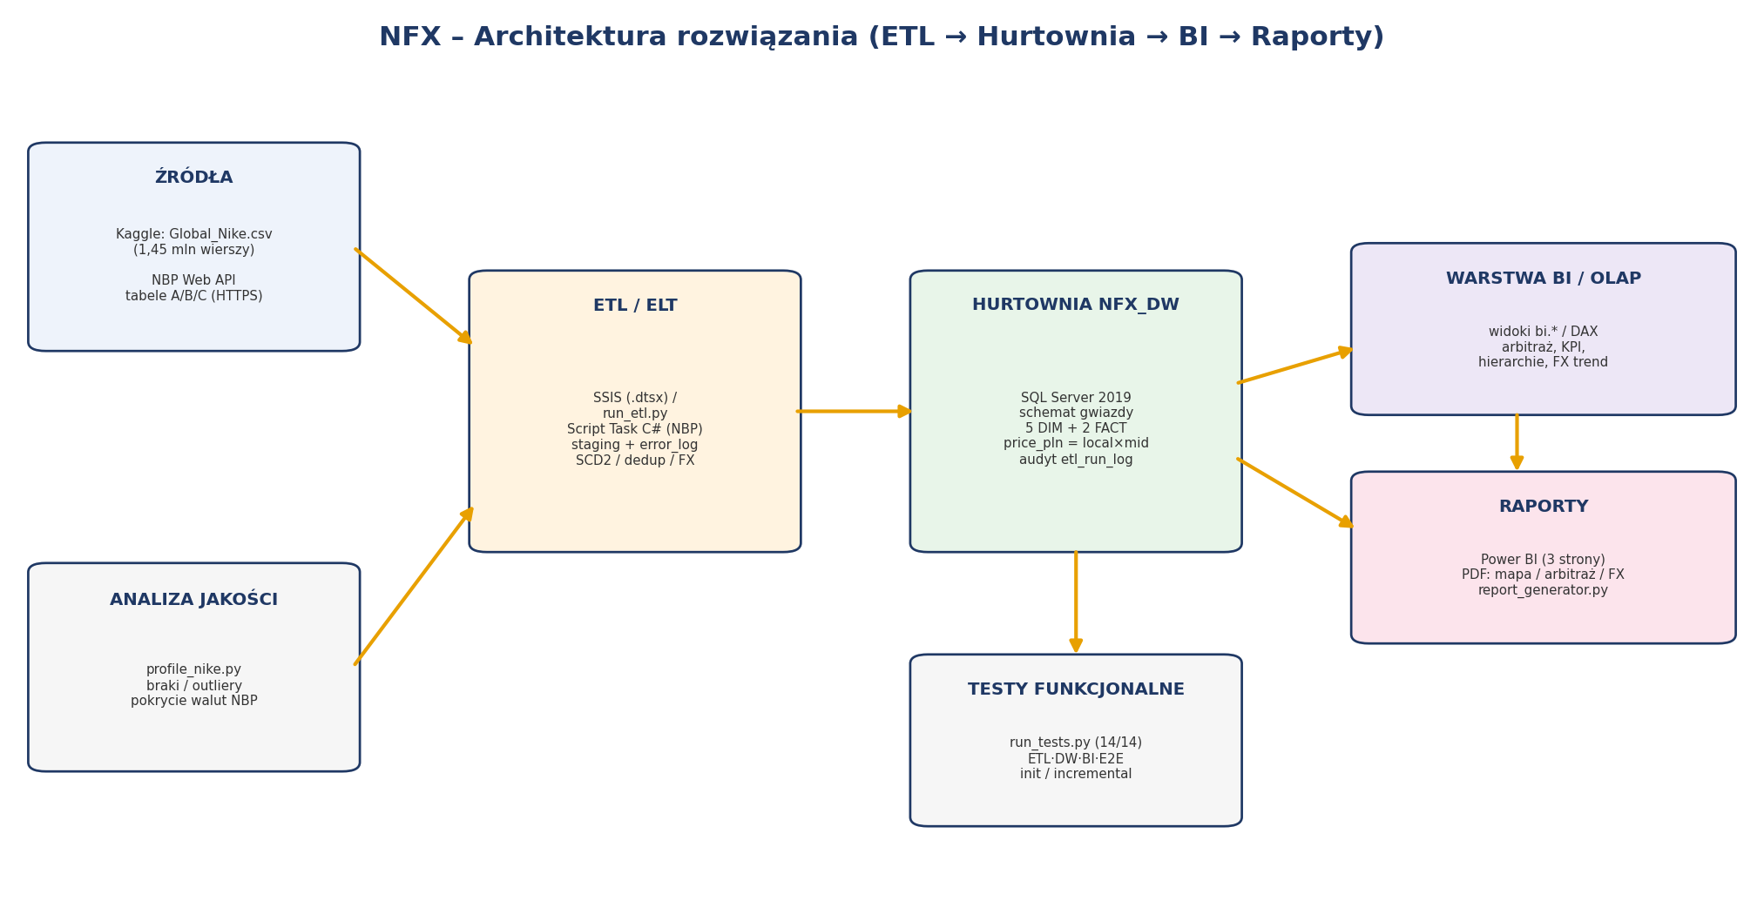
Architektura rozwiązania
Źródła → ETL/ELT → Hurtownia (gwiazda) → Warstwa BI (widoki/DAX) → Raporty. Pobranie NBP: Script Task C#.
NFX – Nike Foreign Exchange
4

Slide 6
Analiza jakości danych
1 447 795
175 917
45 / 29
wierszy surowych
ziarno produkt × kraj
krajów / walut
18
9
PLN, BGN
cen ≤ 0 → error_log
sentinele 100 000 NZD (outliery)
poza tabelami NBP A/B
NFX – Nike Foreign Exchange
5

Slide 7
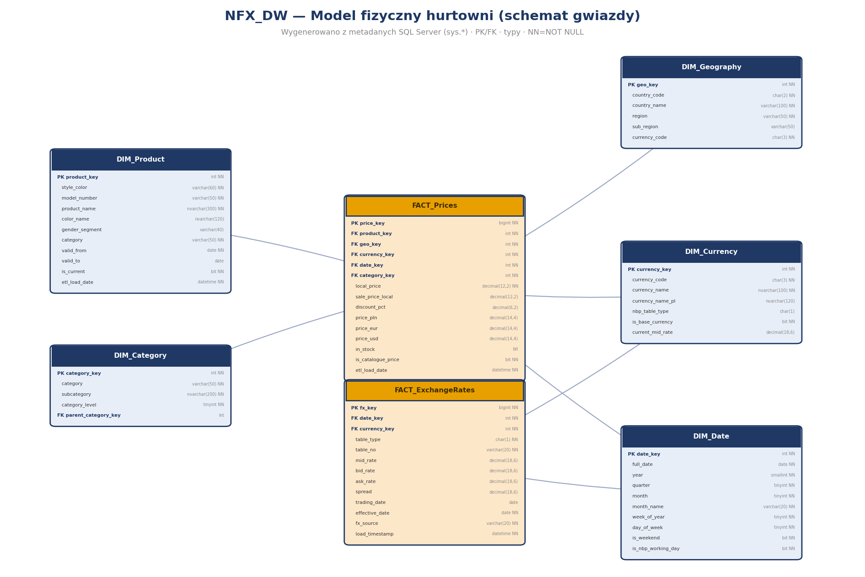
Model fizyczny hurtowni (gwiazda)
Tabela | Wiersze
DIM_Date | 9 496
DIM_Currency | 150
DIM_Geography | 45
DIM_Category | 48 458
DIM_Product (SCD2) | 29 249
FACT_Prices | 175 899
FACT_ExchangeRates | 7 708
Wymiary współdzielone: DIM_Date i DIM_Currency
NFX – Nike Foreign Exchange
6

Slide 8
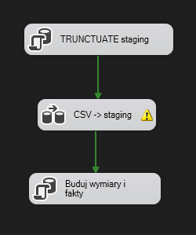
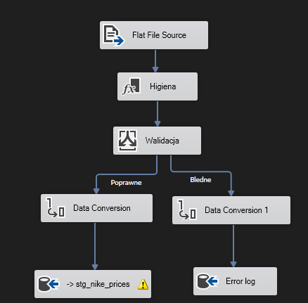
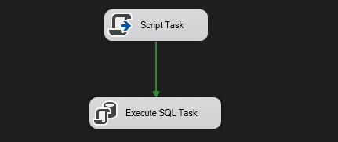
Proces ETL (SSIS)
Pakiet #1 — katalog Nike
Flat File → staging + Error Redirect (ceny ≤0 → error_log)
SCD Typ 2 na DIM_Product · przeliczenie na PLN
🖼 Zrzut ekranu: SSIS — Control Flow / Data Flow
(Visual Studio, pakiety .dtsx)
Pakiet #2 — kursy NBP
Script Task C# (HttpClient, JSON, ≤90 dni)
Deduplikacja WHERE NOT EXISTS · SCD1 kursu
price_pln = cena_lokalna × kurs_mid · weryfikacja: USD 110 × 3,727 = 409,97 zł
NFX – Nike Foreign Exchange
7

Slide 9
Scenariusze ładowania i orkiestracja
Scenariusze (przetestowane)
Orkiestracja — SQL Server Agent
Inicjalizacja (full):
puste tabele → 183 607 wierszy faktów (16 s).
Kolejna iteracja (incremental):
deduplikacja → 0 nowych wierszy. Idempotentne (test T-INC-01).
NikeETL_FX_Daily — codziennie 06:00 (kursy)
NikeETL_Catalogue_Quarterly — kwartalnie (katalog, SCD2)
Audyt: staging.etl_run_log (3 udane przebiegi)
Alerting przy błędzie / odchyleniu >20% (Database Mail)
NFX – Nike Foreign Exchange
8

Slide 10
Warstwa BI: miary, widoki, hierarchie
Miary (DAX)
Widoki bi.* (7)
Hierarchie · SCD
Price PLN (snapshot)
Cena PLN (dynamiczna)
Min/Max cena rynek PLN
Spread PLN · Marża %
Aktywne okazje (>20%)
Mid kurs · Zmiana 30D %
Zmienność (stdev)
v_global_price_map
v_product_arbitrage
v_fx_trend_30d
v_fx_enriched
v_fx_monthly_volatility
v_kpi_summary
v_price_enriched
Category → Subcategory
Region → Sub-Region → Country
Year → Quarter → Month → Day
SCD2: DIM_Product
SCD1: DIM_Currency (kurs)
NFX – Nike Foreign Exchange
9

Slide 11
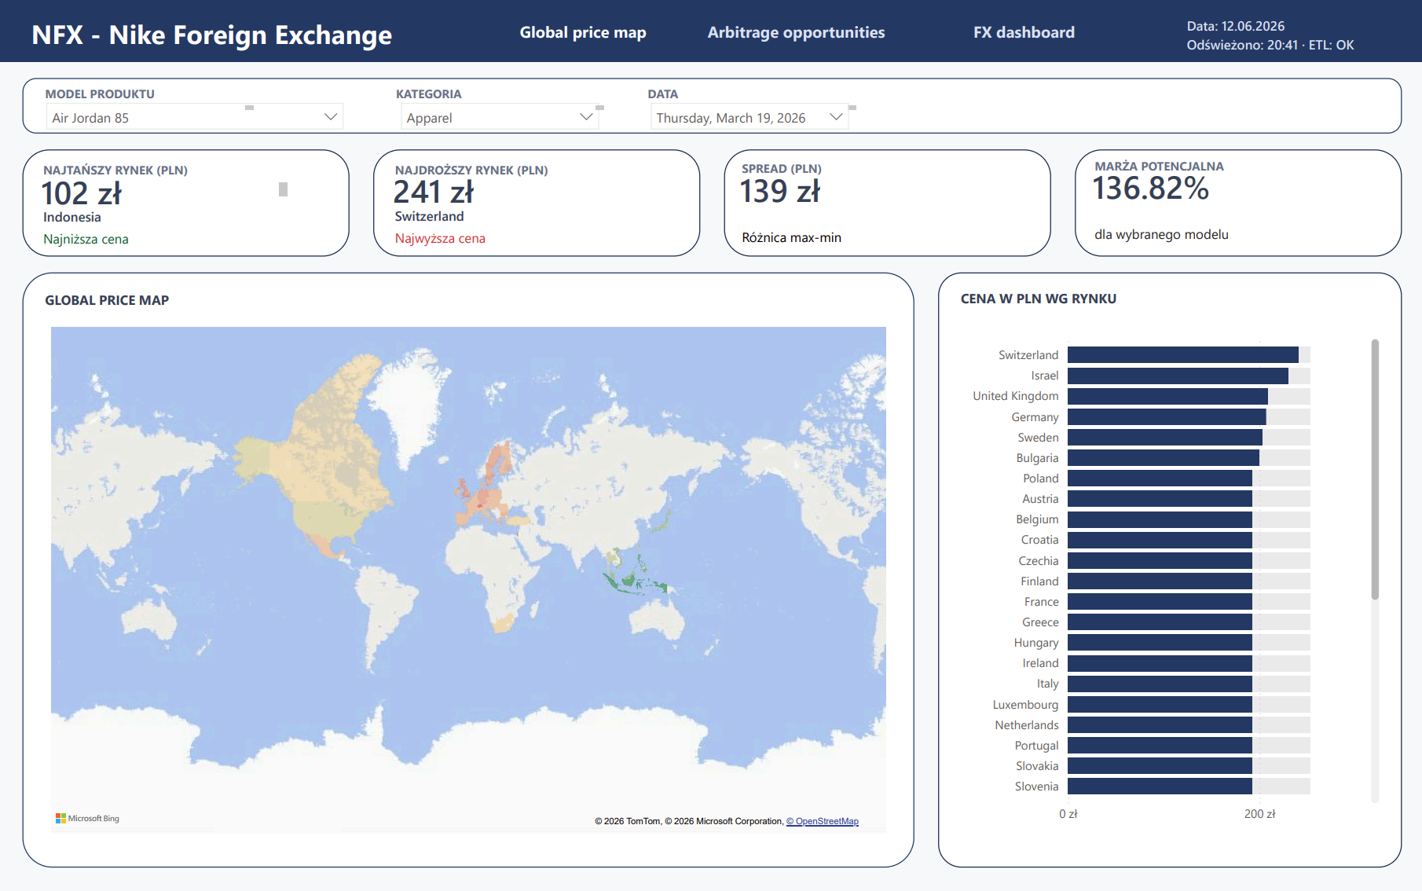
Raport 1 — Global Price Map
Co pokazuje
Cena modelu w PLN na 32 rynkach
Najtaniej: Indonezja 102 zł
Najdrożej: Szwajcaria 241 zł
Spread 139 zł · marża 136%
Kolor: czerwony=drogo, zielony=tanio
NFX – Nike Foreign Exchange
10

Slide 12
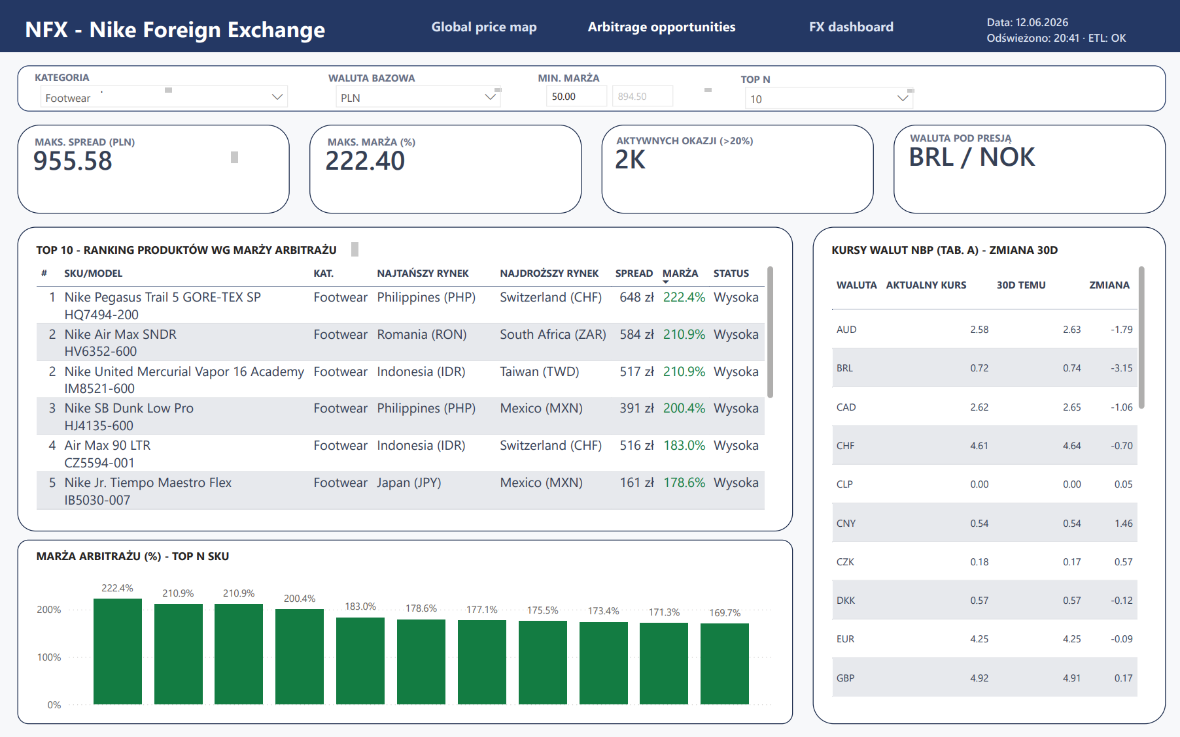
Raport 2 — Arbitrage Opportunities
Co pokazuje
TOP-10 produktów wg marży
KPI: max spread 955zł
2214 aktywnych okazji (>20%)
Formatowanie: zielony/żółty/czerwony
Panel kursów NBP (zmiana 30D)
NFX – Nike Foreign Exchange
11

Slide 13
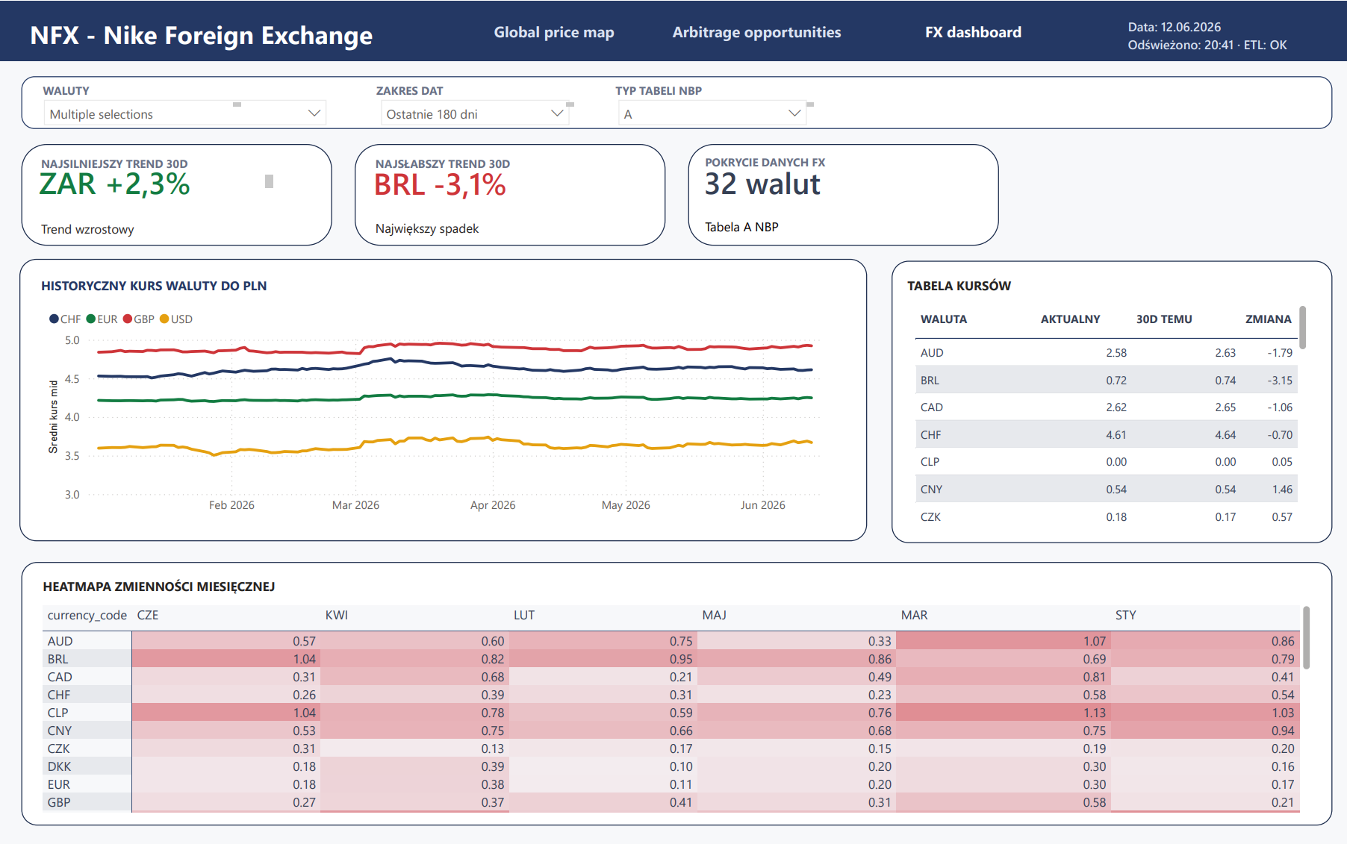
Raport 3 — FX Dashboard
Co pokazuje
Historia kursów USD/EUR/GBP/CHF
Najsilniejszy 30D: ZAR +2,3%
Najsłabszy 30D: BRL −3,1%
Tabela: kurs teraz vs 30 dni temu
Heatmapa zmienności miesięcznej
NFX – Nike Foreign Exchange
12

Slide 14
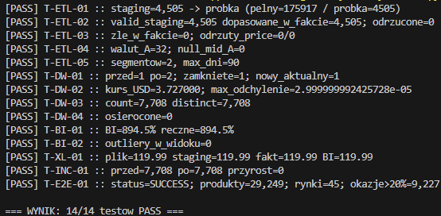
Testy funkcjonalne
14 / 14 PASS
ETL: liczba wierszy, walidacja, NBP, limit 93 dni
Hurtownia: SCD2, przeliczenie PLN, dedup FX, integralność
BI: marża = (max−min)/min, brak outlierów
Spójność: plik → staging → fakt → widok
End-to-end + scenariusze init / incremental
🖼 Zrzut ekranu: wynik run_tests.py
(konsola: 14/14 PASS)
lub test_results.md
NFX – Nike Foreign Exchange
13

Slide 15
Wyniki i wnioski biznesowe
9 227
222.4%
955 zł
okazji o marży >20%
maks. marża arbitrażu
maks. spread cenowy
Wniosek: rynki o słabszych walutach (Turcja, Filipiny, Indonezja) są systematycznie najtańsze w PLN; rynki „drogie” (Szwajcaria, Meksyk, RPA, kraje nordyckie) — najdroższe. Rozwiązanie dostarcza gotowy, odświeżalny ranking decyzji zakupowych.
Ograniczenia: ceny katalogowe to jeden snapshot (2026-03-19); analiza „w czasie” wymaga kolejnych snapshotów. Skrajne marże drobnych akcesoriów odcięte progiem.
NFX – Nike Foreign Exchange
14

Slide 16
Dziękujemy — pytania?
Podział pracy w zespole
Polkowski: model hurtowni, ETL/SSIS, orkiestracja.
Socha: pozyskanie danych i jakość, warstwa BI, raporty.
Wspólnie: testy funkcjonalne, dokumentacja.

